Slide 1



Inteligência Artificial Generativa
Parte 3:
Generative Pre-trained
Transformer
Thiago Brandenburg
2025/1

Slide 2
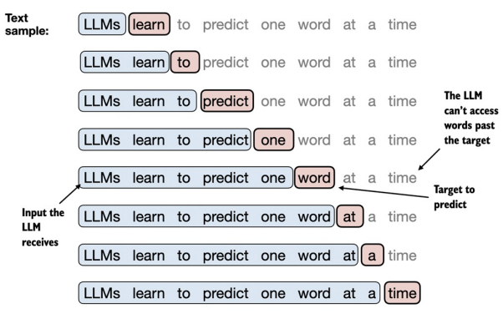
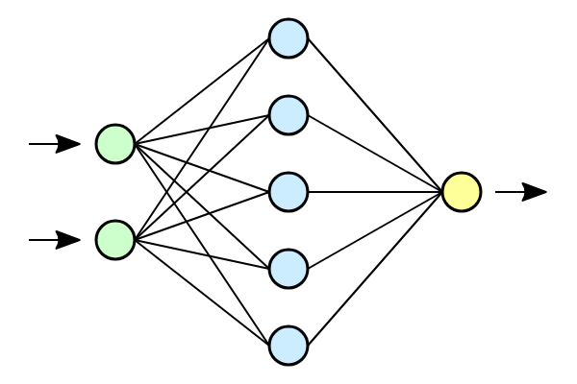

Revisão
GPT é autoregressivo.
A base de dados de pré treino é estruturada utilizando janelas deslizantes.
A saída do modelo é a probabilidade para cada palavra do vocabulário
A função de perda é a entropia-cruzada das probabilidades.
A tokenização recursiva em pares.
(Byte-Pair Encoding)
Entra
“O
rato roeu
a”
Sai
“O” → 1%
“rato” → 5%
“roeu” → 3%
“a” → 10%
“roupa” → 60%
“do” → 5%
“rei” → 5%
“de” → 7%
“roma” 4%
sum(y) = 100%

Slide 3
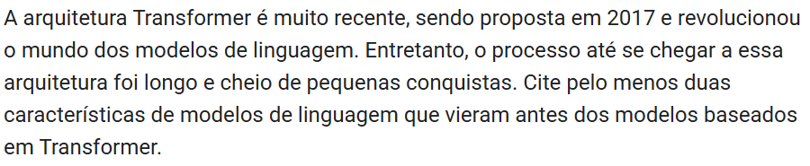
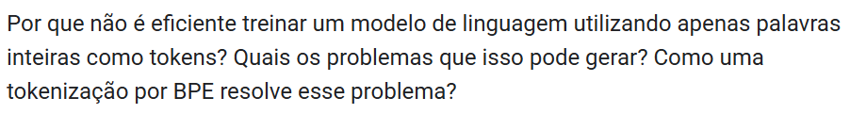
Revisão: Questões

Slide 4
Índice
Inputs e Outputs (IO):
Dados de texto.
Autoregressão.
Amostragem por janela
Camada de Entrada: janela de tokens.
Camada de Saída: Função de densidade de probabilidade e verossimilhança
Tokenização:
Algoritmo Byte-Pair tokenization
Embeddings:
A arquitetura Transformer.
Embedding de Tokenização.
Embeddings de Posição.
Embeddings contextuais.

Slide 5
Embeddings: Revisão
O que são embeddings?

Slide 6
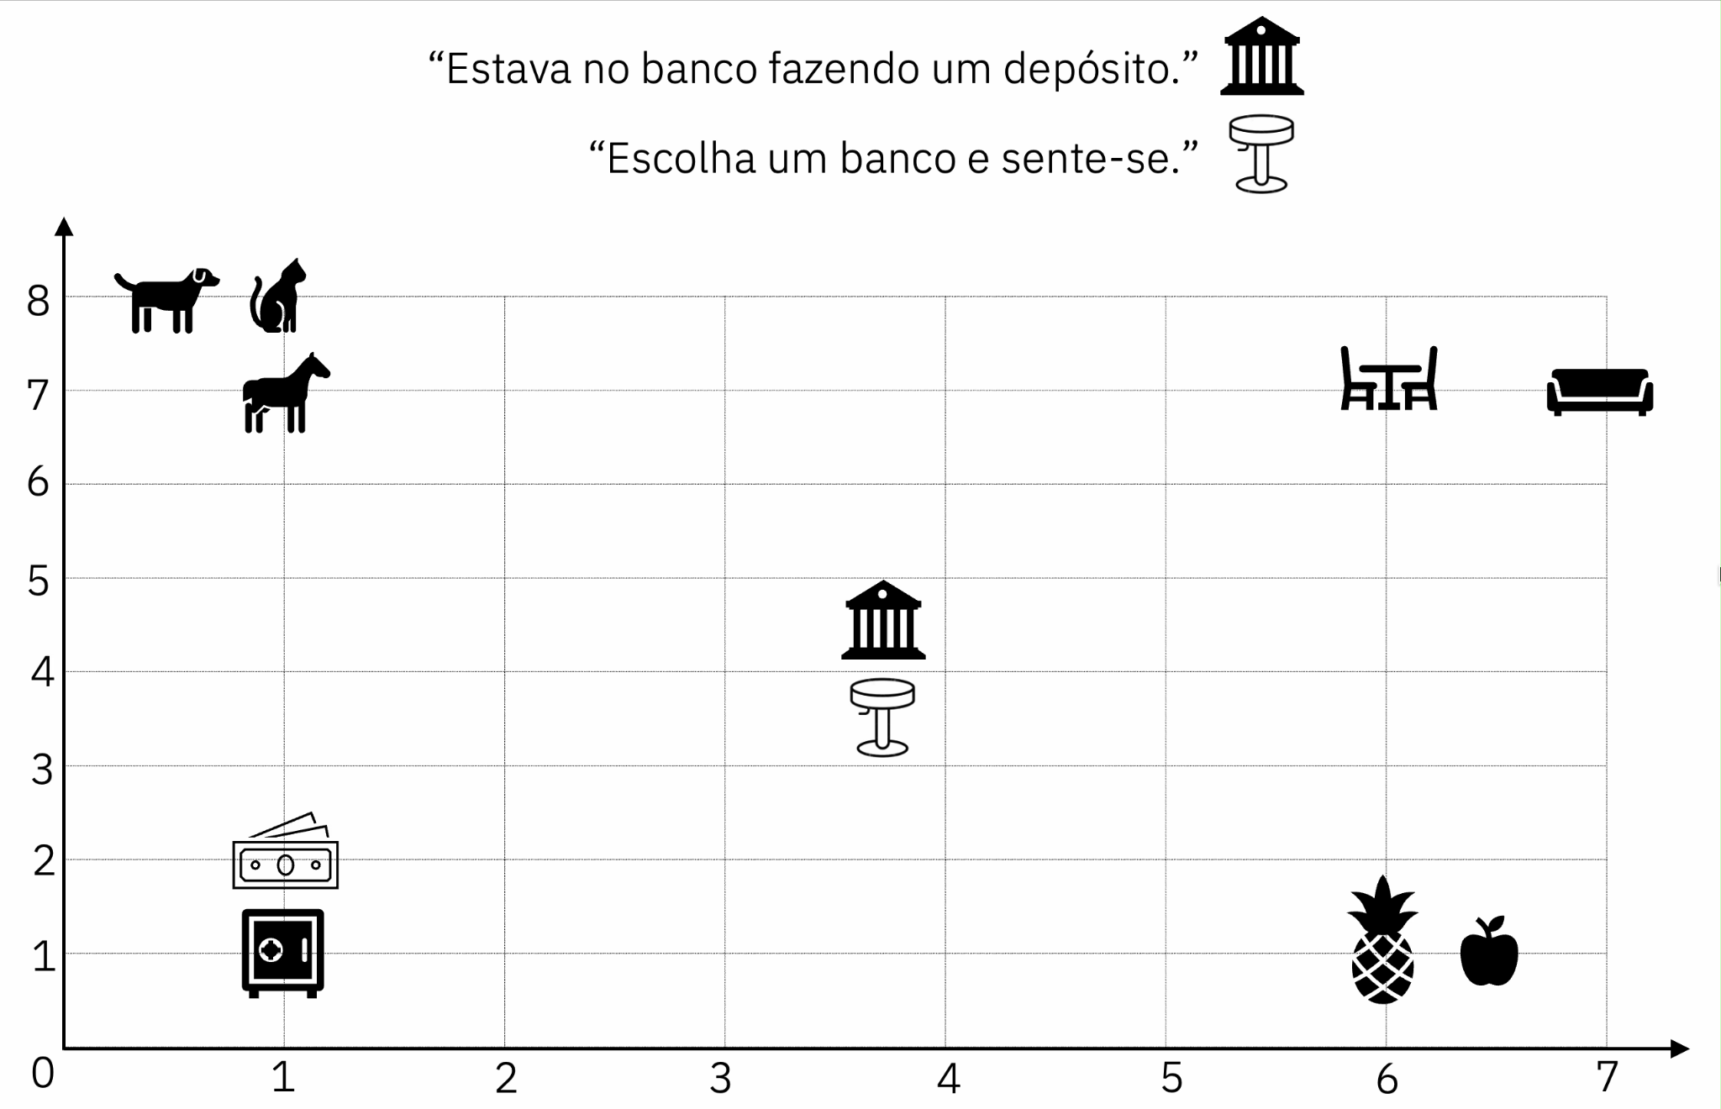
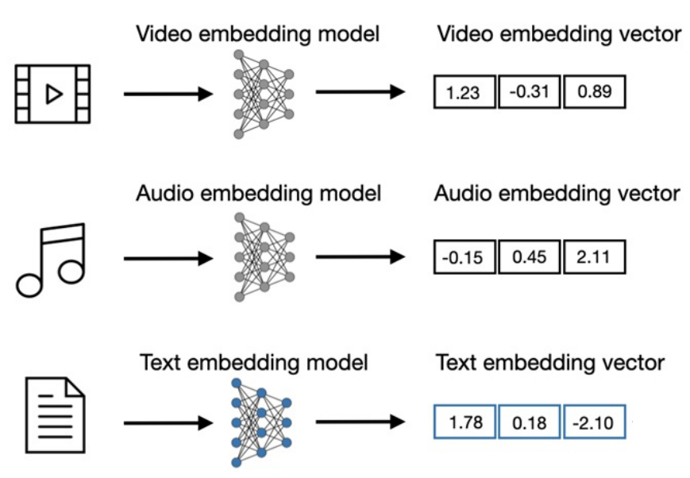
Embeddings: Revisão
O que são embeddings?
Representação vetorial dos tokens em um espaço latente de menor dimensionalidade que o de tokens.
Posicionamento por conceito.
Semântica e Contexto.
Distância por similaridade.
Arquitetura Encoder/Decoder:
Encoder: codifica do espaço de tokens para o espaço vetorial.
Decoder: decodifica do espaço latente para o espaço de tokens.

Slide 7
Embeddings em Transformers
Para entender embeddings dentro de uma Transformer, vamos analisar o fluxograma da arquitetura.

Slide 8
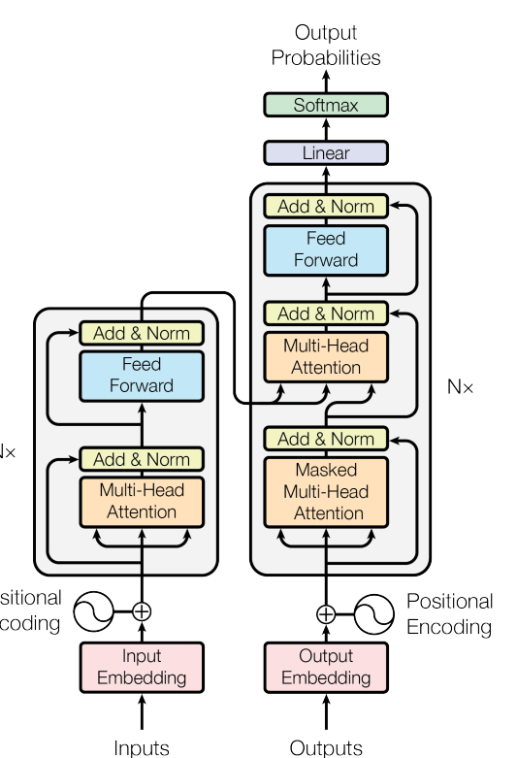
Embeddings em Transformers
Para entender embeddings dentro de uma Transformer, vamos analisar o fluxograma da arquitetura.
Confusa?

Slide 9
Embeddings em Transformers
Para entender embeddings dentro de uma Transformer, vamos analisar o fluxograma da arquitetura.
Confusa?
A arquitetura transformer original proposta em 2017 ser confusa pois era um modelo de tradução.

Slide 10
Embeddings em Transformers
Para entender embeddings dentro de uma Transformer, vamos analisar o fluxograma da arquitetura.
Confusa?
A arquitetura transformer original proposta em 2017 ser confusa pois era um modelo de tradução.
Encoder passa a língua de origem para o espaço latente da língua destino.

Slide 11
Embeddings em Transformers
Para entender embeddings dentro de uma Transformer, vamos analisar o fluxograma da arquitetura.
Confusa?
A arquitetura transformer original proposta em 2017 ser confusa pois era um modelo de tradução.
Encoder passava a língua de origem para o espaço latente da língua destino.
Decoder previa a próxima palavra da língua destino

Slide 12
Embeddings em Transformers
Para prever a próxima palavra, não precisamos de um encoder de transformer.

Slide 13
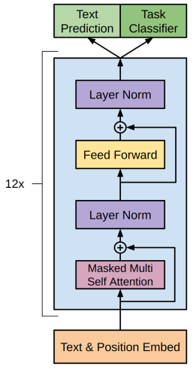
Decoder-Only Transformer
Para prever a próxima palavra, não precisamos de um encoder de transformer.
No ano seguinte (2018), foi proposto a arquitetura GPT, que é referida como Decoder-Only Transformer, própria para a geração de texto.
Bem mais amigável.
A nomenclatura encoder e decoder pode soar um pouco familiar…

Slide 14
Embeddings em Transformers
Um Transformer ajusta a posição dos embeddings com o contexto por meio de diferentes encoders.
Sequencialmente, temos embeddings com diferentes funções:
Text embedding.
Positional embedding.
Contextual embedding.
Transformer Block
Percorremos a arquitetura em ordem

Slide 15
Embeddings em Transformers
Text embedding
Positional embedding
Transformer Block.

Slide 16
Embeddings em Transformers
Text embedding
Positional embedding
Transformer Block.

Slide 17
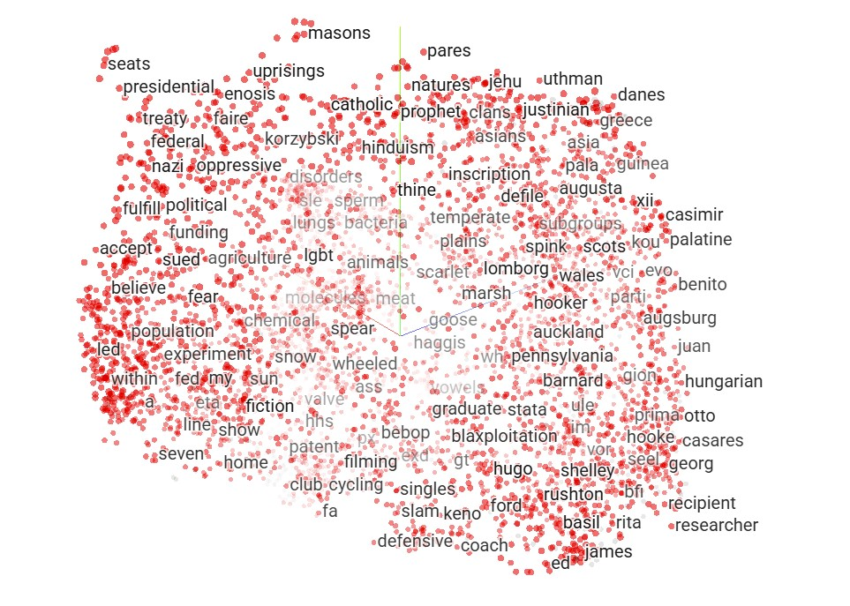
Transformers: Text embeddings
Os embedding de texto são o que estudamos até agora:
Treinados com ANN Encoder/Decoder (gargalo)
Passam tokens de índices para um vetor n-dimensional.
GPT-1: 768 dimensões.
GPT-3: 12228 dimensões.
Entramos no espaço latente:
Posições por semântica.
Distâncias == similaridade
Amostra do Word2Vec

Slide 18
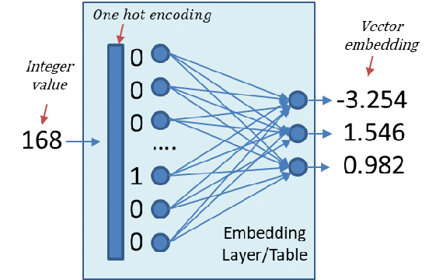
Transformers: Text embeddings
Em um LLM, o encoder é treinado junto com o resto da ANN por meio de uma camada de embedding:
Índice passa por um one-hot encoding otimizado com uma tabela de consulta. (Tamanho?)
Vetor codificado se conecta com uma camada densa. (Tamanho?)

Slide 19
Embeddings em Transformers
Text embedding
Positional embedding
Transformer Block.

Slide 20

Transformers: Positional embeddings
Embeddings de posição são funções aplicadas nos embeddings para codificar a posição no contexto em seus valores.
Essa função deve ser o mais simples possível para o modelo conseguir entender e separar sentido de posição.
Abordagem ingênua: somar a posição do token ao valor.
Problemas?

Slide 21
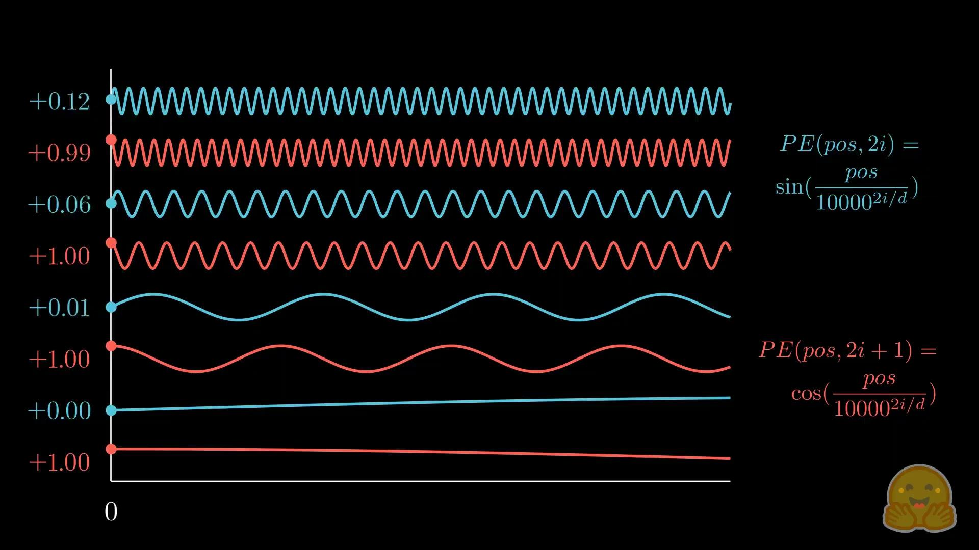
Transformers: Positional embeddings
Na prática, o que melhor parece funcionar são funções seno e cosseno da posição.
O modelo consegue entender a posição por meio da frequência dentro do embedding.
Vantagens:
Variações baixas.
Normalizado.
Escalável.

Slide 22
Embeddings em Transformers
Text embedding
Positional embedding
Transformer Block.

Slide 23
Transformers: Atenção? Contexto?
“Contexto é a inter-relação de circunstâncias que acompanham um fato ou uma situação.” (Dicionário Oxford)
Se coloque no lugar de um modelo generativo:

Slide 24
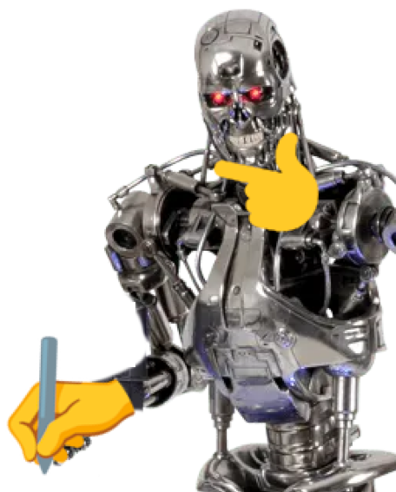
Transformers: Atenção? Contexto?
“Contexto é a inter-relação de circunstâncias que acompanham um fato ou uma situação.” (Dicionário Oxford)
Se coloque no lugar de um modelo generativo:
Não temos “circunstâncias”, “fatos” ou “situações”.
Temos vetores e matrizes.
Precisamos adaptar o contexto com o que temos:
Como relacionamos vetores e matrizes?

Slide 25
Transformers: Atenção? Contexto?
“Contexto é a inter-relação de circunstâncias que acompanham um fato ou uma situação.” (Dicionário Oxford)
Se coloque no lugar de um modelo generativo:
Não temos “circunstâncias”, “fatos” ou “situações”.
Temos vetores e matrizes.
Precisamos adaptar o contexto com o que temos:
Como relacionamos vetores e matrizes?
Algebra!!!

Slide 26
Transformers: Álgebra
O principal pilar de modelos generativos é que é possível realizar operações entre embeddings.
A maioria dessas operações não faz sentido para nós humanos
Contudo, algumas são interpretáveis!!!!

Slide 27
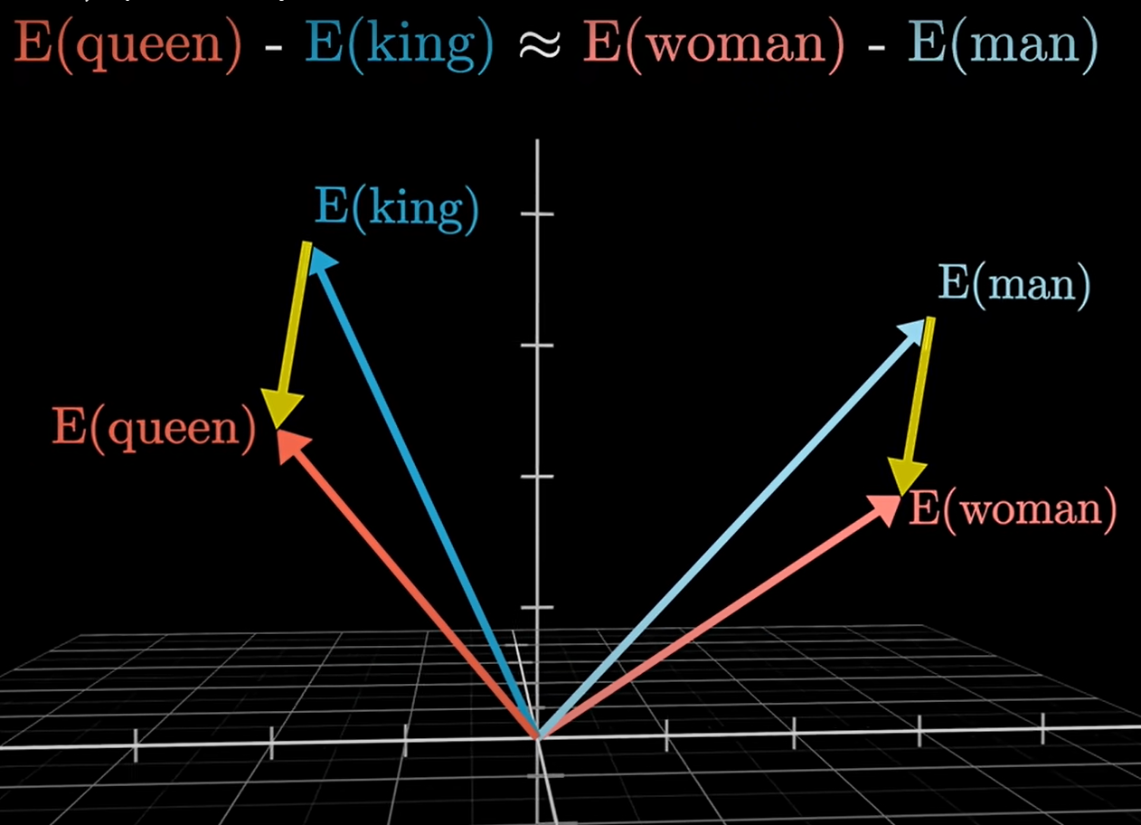
Transformers: Álgebra
Uma relação que é observada é a presença de uma dimensão que representa sexo.
A distância entre rei e rainha é próxima da distância entre homem e mulher, por exemplo.

Slide 28
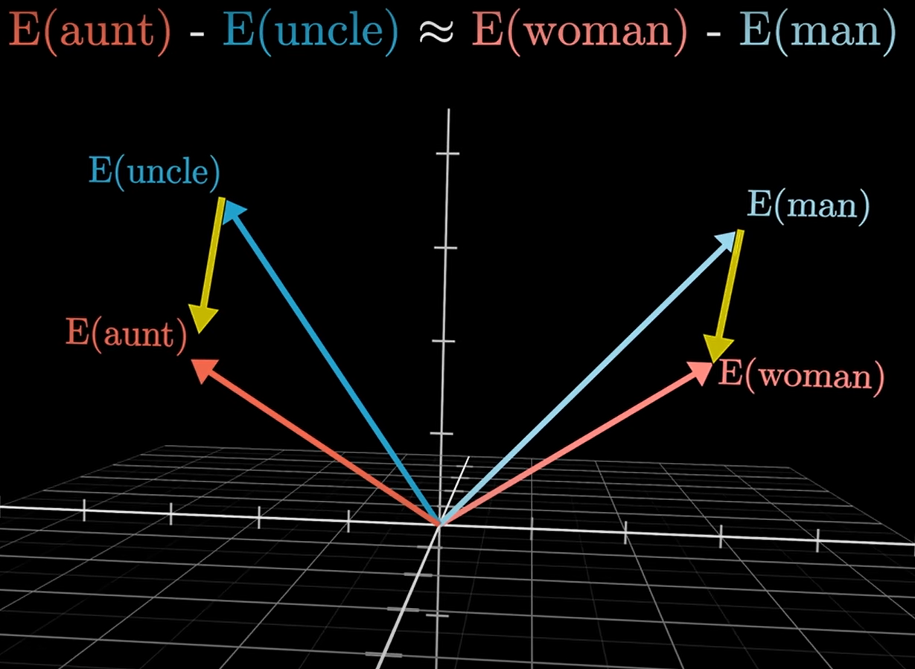
Transformers: Álgebra
O mesmo acontece para Tio e Tia, por exemplo.
As distâncias aqui devem ser mais parecidas do que de rei e rainha.

Slide 29
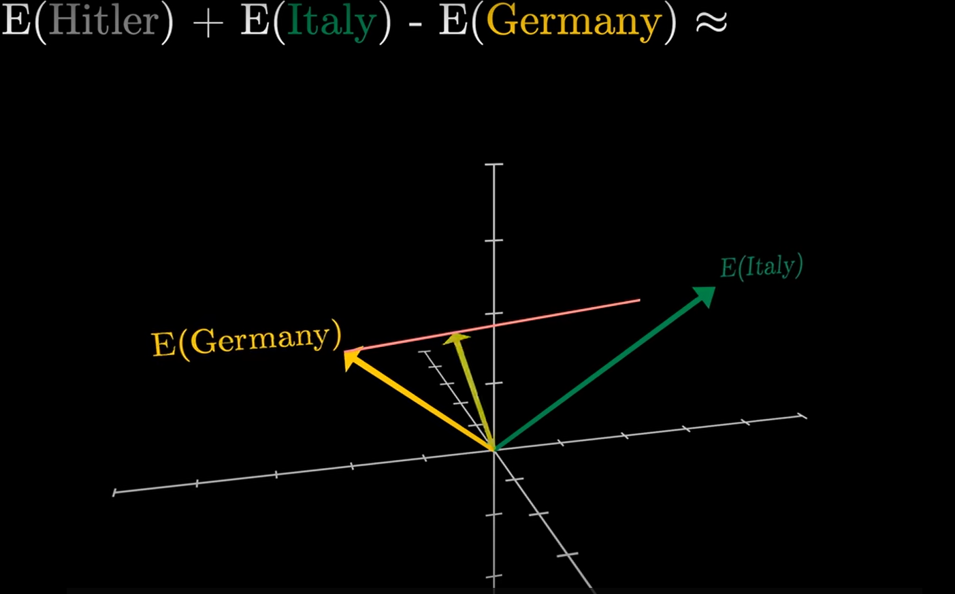
Transformers: Álgebra
Existem vários exemplos de como essas relações podem se manifestar.

Slide 30
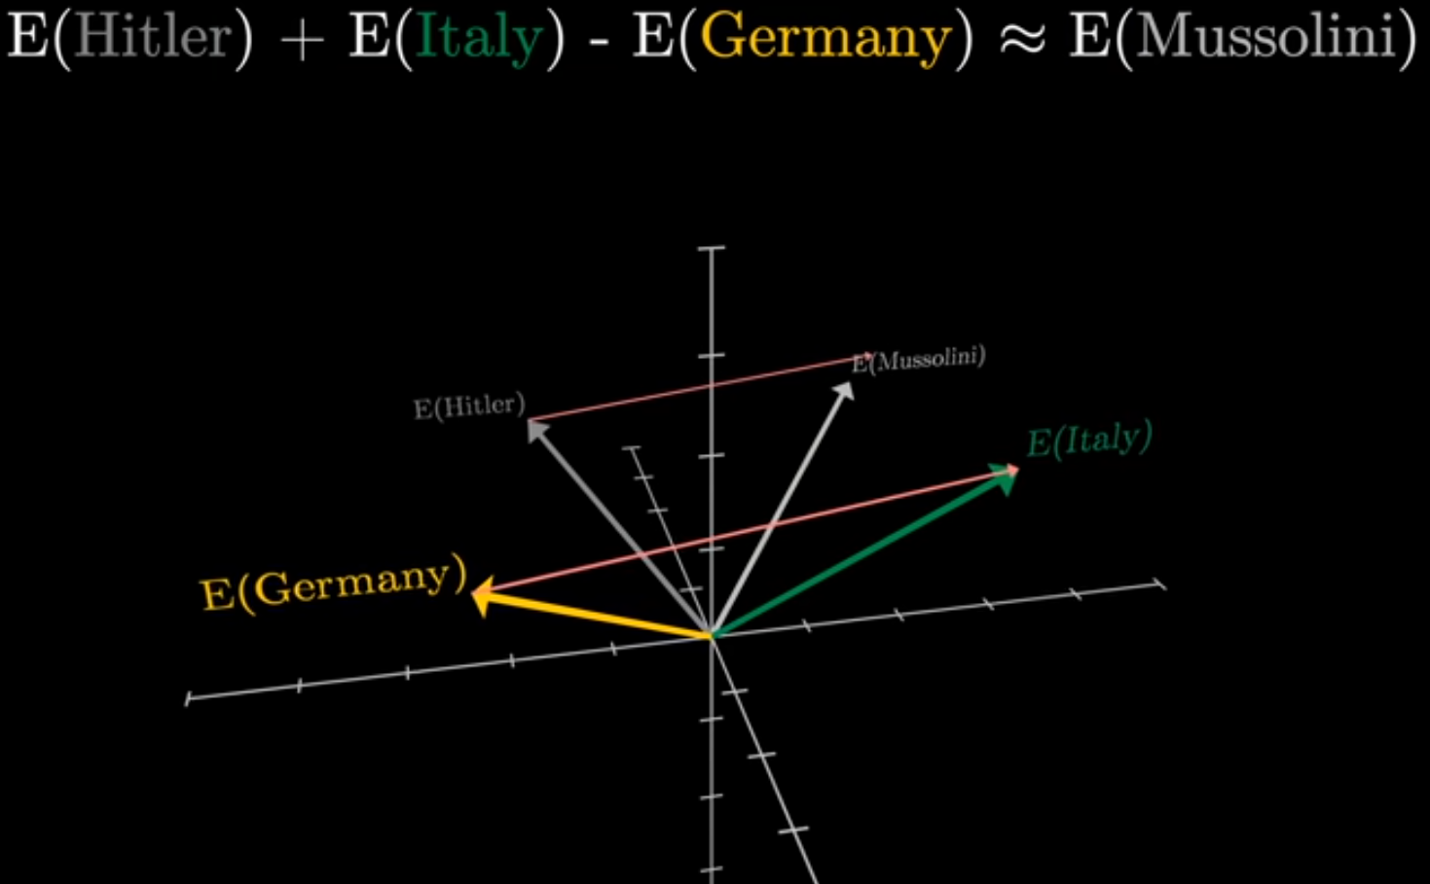
Transformers: Álgebra
Existem vários exemplos de como essas relações podem se manifestar.

Slide 31
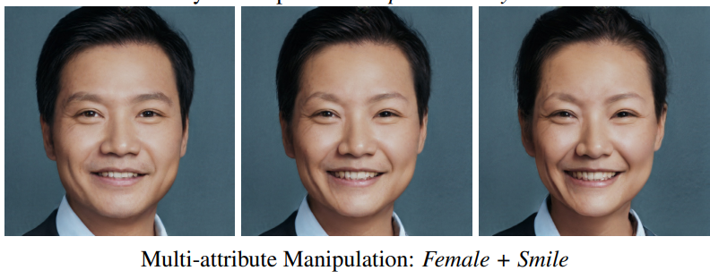
Transformers: Álgebra
Em modelos de imagem, essas relações podem ser observadas nos resultados.

Slide 32
Transformers: Construindo.
Contexto: inter-relação de circunstâncias que acompanham uma situação.
Confirmarmos que é possível realizar operações matemáticas entre vetores.
Vamos tentar construir um mecanismo de atenção que adapte essa definição para vetores de embeddings.

Slide 33
Transformers: Construindo.
Contexto: inter-relação de circunstâncias que acompanham uma situação.
Atenção(_) =
O contexto é o nosso objetivo, portanto vamos defini-lo como uma função da definição. Vamos chamar de atenção.
Variáveis:

Slide 34
Transformers: Construindo.
Contexto: inter-relação de circunstâncias que acompanham uma situação.
Atenção(E₁,E₂) =
Também vamos assumir que as circunstâncias são dois embeddings, supomos roupa e rei (E₁ e E₂).
Variáveis:
Circunstâncias = E₁ e E₂

Slide 35
Transformers: Construindo.
Contexto: inter-relação de circunstâncias que acompanham uma situação.
Atenção(E₁,E₂) =
Como podemos representar uma relação entre dois vetores?
Variáveis:
Circunstâncias = E₁ e E₂

Slide 36
Transformers: Construindo.
Contexto: inter-relação de circunstâncias que acompanham uma situação.
Atenção(E₁,E₂) = E₂.E₁
Como podemos representar uma relação entre dois vetores?
Operação: Soma, produto escalar.
Produto escalar vai nos retornar um único número, muito conveniente para comparar a relação entre dois embeddings.
Variáveis:
Circunstâncias = E₁ e E₂

Slide 37
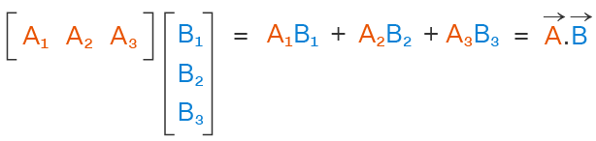
Transformers: Construindo.
Contexto: inter-relação de circunstâncias que acompanham uma situação.
Atenção(E₁,E₂) = E₂.E₁^{T}
Para o produto vetorial funcionar, o número de colunas do primeiro vetor tem que ser igual ao de colunas do segundo
Solução: transpor E₂
Variáveis:
Circunstâncias = E₁ e E₂

Slide 38
Transformers: Construindo.
Contexto: inter-relação de circunstâncias que acompanham uma situação.
Atenção(E₁,E₂) = W_{q}(E₂).W_{k}(E₁)^{T}
Estamos simplesmente comparando E2 e E1, sem saber o que estamos comparado. Ex: Uma relação entre roupa e rei é pertencimento.
Podemos construir uma situação (W) como uma pergunta e resposta.
Q) Existe algum token que pertence (W_{q}) a mim, rei (E2)?
R - Sim, eu, roupa (E1) , pertenço (W_{k}) ao rei.
W_{q} e W_{k} são ajustados durante treinamento (camadas)

Slide 39
Transformers: Construindo.
Contexto: inter-relação de circunstâncias que acompanham uma situação.
Atenção(Q,K) = Q.K^{T}
Em uma Transformer, a pergunta e a resposta são construídas pelo produto duas matrizes (W_{q} e W_{k}) que são parte da ANN, portanto ajustadas no treinamento.
Q = W_{q}*E_{q}
K = W_{k}.E_{k}
A dimensão de W é (embedding x d_{k}).
GPT-1 usa d_{k}=128.

Slide 40
Transformers: Construindo.
Contexto: inter-relação de circunstâncias que acompanham uma situação.
Atenção(Q,K) = Q.K^{T}
√d_{k}
Normalizamos a soma dividindo por d_{k}
Variáveis:
Q = W_{q}*E_{q}
K = W_{k}.E_{w}
Situação = W_{q} e W_{k}
d_{k}=128.

Slide 41
Transformers: Construindo.
Contexto: inter-relação de circunstâncias que acompanham uma situação.
Atenção(Q,K,V) = Q.K^{T}.V
√d_{k}
Aplicamos um peso V ajustado durante o treinamento(camadas):
(Q) Existe algum token que pertence(k) a mim, rei (E2)?
(K) Sim, eu, roupa (E1) , pertenço (k) ao rei.
(V) Então, ajustamos rei para uma região mais próxima de roupas.
Variáveis:
Q = W_{q}*E_{q} e K = W_{k}.E_{w}
Situação = W_{q} e W_{k}
d_{k}=128.

Slide 42
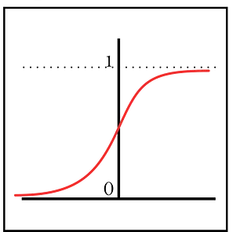
Transformers: Softmax.
Contexto: inter-relação de circunstâncias que acompanham uma situação.
Atenção(Q,K,V) = softmax (Q.K^{T}).V
√d_{k}
Aplicamos uma normalização por camada softmax.
Garante que a soma de todos os valores seja 1.
Usado na função de probabilidade.
Variáveis:
Q = W_{q}*E_{q} e K = W_{k}.E_{w}
Situação = W_{q} e W_{k}
d_{k}=128.
V = Pesos

Slide 43
Transformers: Construindo.
Attention Head
Contexto é tudo que precisamos.
Atenção(Q,K,V) = softmax (Q.K^{T}).V
√d_{k}
Q = W_{q}*E_{q} e K = W_{k}.E_{k}
d_{k}= constante ajustável, tamanho das funções de atenção
V = Pesos para ajustar os embeddings.

Slide 44
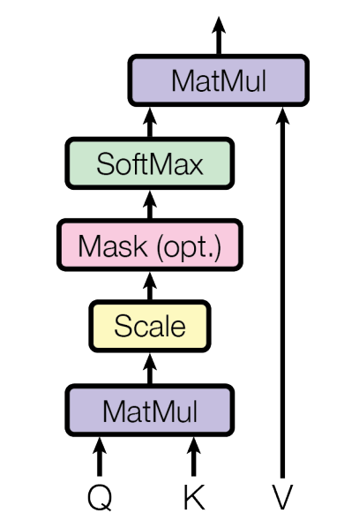
Attention head
Transformer
Decoder
Attention Head

Slide 45
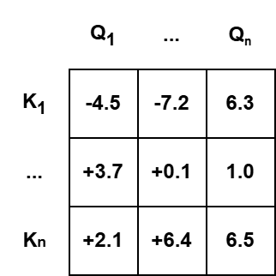
Matriz e máscara
Aplicamos a função de atenção para todos os pares do contexto.
Matriz de confusão.
Transformer
Decoder
Attention Head
QK^{t}

Slide 46
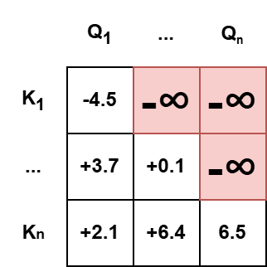
Matriz e máscara
Não queremos que todos os tokens se atentem entre si, portanto aplicamos máscaras que que irrelevam os pesos.
A máscara mais usada é a casual mask, que irreleva pesos de tokens futuros.
Transformer
Decoder
Attention Head

Slide 47
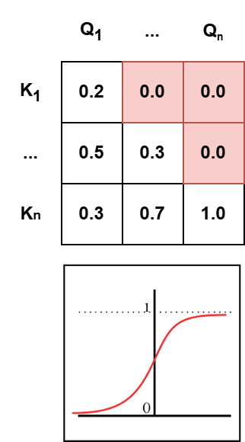
Matriz e máscara
Normalização por softmax
Transformer
Decoder
Attention Head

Slide 48
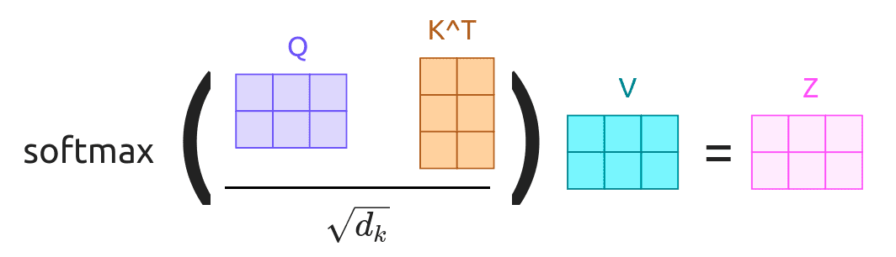
Matriz e máscara
softmax (Q.K^{T}).V
√d_{k}
Transformer
Decoder
Attention Head
4 operações de matriz:
kq.E = Q
kk.E = K
Q.K^{T}
Q.K^{T}.V
A paralelismo é essencial para permitir a eficiência da atenção.

Slide 49
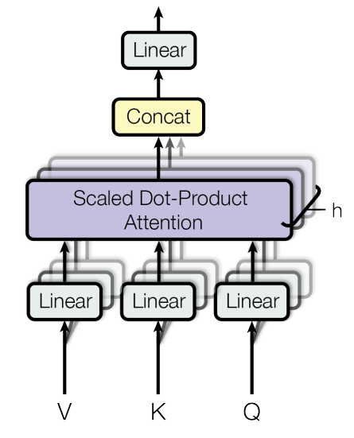
Multi-head self-attention
Na prática, temos múltiplas attentions-heads treinadas em paralelo
GPT-1:
12 heads por self-attention
12 blocos.
GPT3:
40 heads por self-attention
40 blocos.
Multi-head self-attention
Transformer
Decoder

Slide 50
Feed Forward Layers
As Feed Forward Layers (FFs) são uma sequência profunda de camadas densas comuns, como se vem em qualquer modelo MLP.
Essas camadas enriquecem as informações os embeddings de contexto.
O mecanismo pelo qual isso ocorre não é exatamente claro, mas se assume que essa parte atua como a memória da Transformer.
Parte mais custosa computacionalmente da Transformer.
Como resolver?
Transformer
Decoder

Slide 51
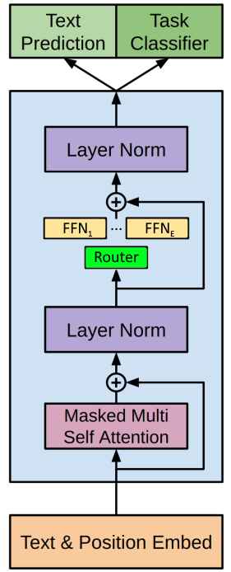
Mixture of Experts (MoE)
Dividimos o único bloco de FF em múltiplos experts.
Criamos uma camada especializada em decidir quais experts serão utilizados (router).
Camada densa + softmax.
Função de probabilidade.
Definimos um critério para escolher os experts:
Mixtral: k-melhores.
Deepkseek-V3: Parâmetro confiança.
Na prática, o V3 utiliza ambos blocos clássicos quanto MoEs.
Bloco Transformer Clássico
Bloco Transformer Com MoE

Slide 52
Embeddings em Transformers
A saída do último decoder é um vetor com embeddings para o contexto inteiro.
Somente os embeddings do último token são utilizados para predizer o seguinte.
Camada Densa (tamanho=vocabulário) + Softmax.
Obtemos a função de probabilidade de densidade.
É comum as probabilidades para cada token serem chamadas de logits.
Realizamos a predição da palavra seguinte.
Fim do modelo.
Transformer
Decoder

Slide 53
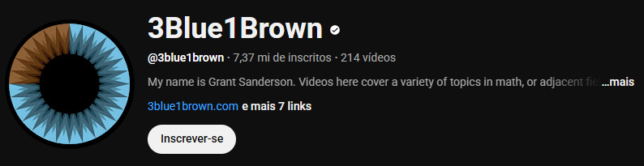
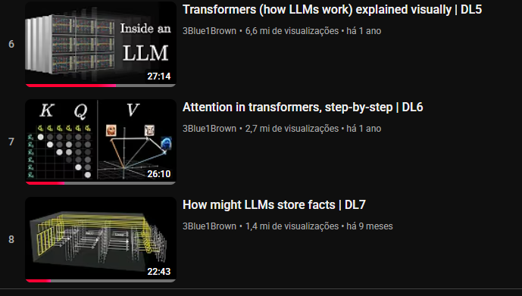
Playlist do 3Blue1Brown sobre ANNs
Dentre todos os conteúdos que observei sobre Transformers, nenhum é mais visualmente explicativo do que a playlist do 3Blue1Brown.
Os episódios 5, 6 e 7 são sobre Transformers.
Episódio 5: https://youtu.be/wjZofJX0v4M

Slide 54
Referências
RASCHKA, Sebastian. Build a Large Language Model (From Scratch). Simon and Schuster, 2024.
LUDWIG, R. et al. Unveiling Latent Space Structure with Sparse Concept Vectors in Diffusion Models. 2023. Disponível em: https://arxiv.org/abs/2303.11073. Acesso em: 11 jun. 2025.
HUGGING FACE. Designing Positional Encoding. 2021. Disponível em: https://huggingface.co/blog/designing-positional-encoding. Acesso em: 11 jun. 2025.
BROWNLEE, J. A Gentle Introduction to Positional Encoding in Transformer Models (Part 1). 2022. Disponível em: https://machinelearningmastery.com/a-gentle-introduction-to-positional-encoding-in-transformer-models-part-1/. Acesso em: 11 jun. 2025.
VASWANI, A. et al. Attention is All You Need. 2017. Disponível em: https://arxiv.org/abs/1706.03762. Acesso em: 11 jun. 2025.
RADFORD, A. et al. Improving Language Understanding by Generative Pre-Training. 2018. Disponível em: https://cdn.openai.com/research-covers/language-unsupervised/language_understanding_paper.pdf. Acesso em: 11 jun. 2025.
3BLUE1BROWN. Playlist – Neural Networks. YouTube. Disponível em: https://youtube.com/playlist?list=PLZHQObOWTQDNU6R1_67000Dx_ZCJB-3pi. Acesso em: 11 jun. 2025.

Slide 55
Obrigado
UDESC – Universidade do Estado de Santa Catarina
Thiago Brandenburg
thiago.brandenburg@edu.udesc.br

